Slide 1

我们
毕业了

Slide 2
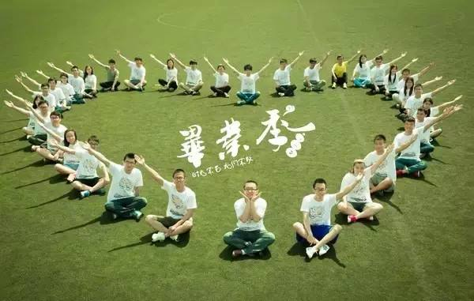

在我们相聚的日子里
有着最珍惜的情谊
在我们年轻的岁月中

Slide 3
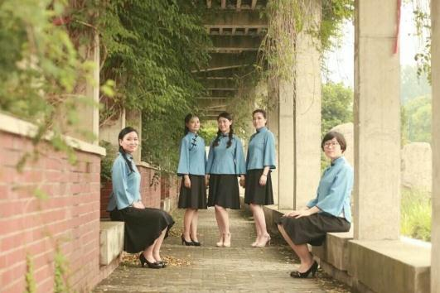
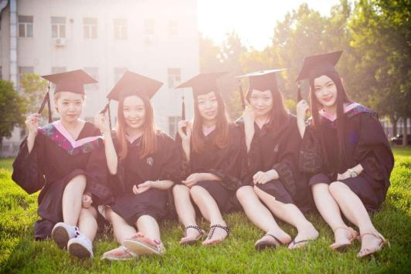
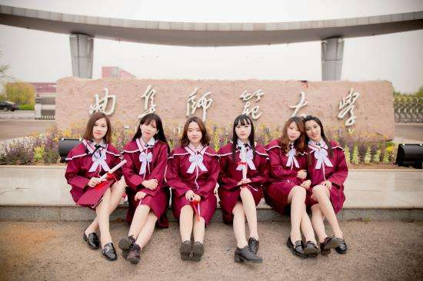
距离可以拉开你我
却拉不开真挚的情谊

Slide 4



山海可以阻隔彼此
却阻隔不了我的思念

Slide 5
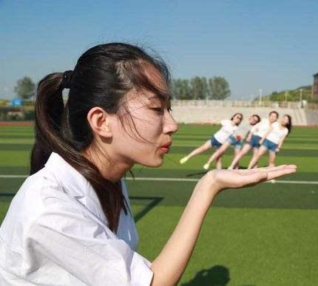




Slide 6
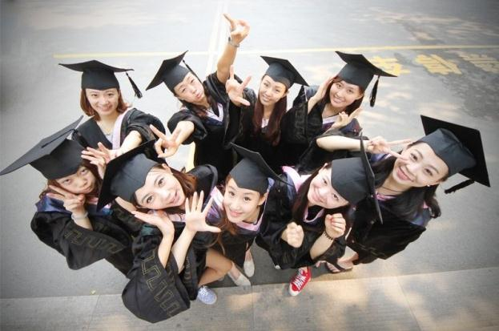
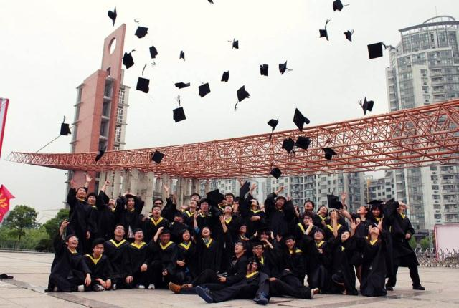
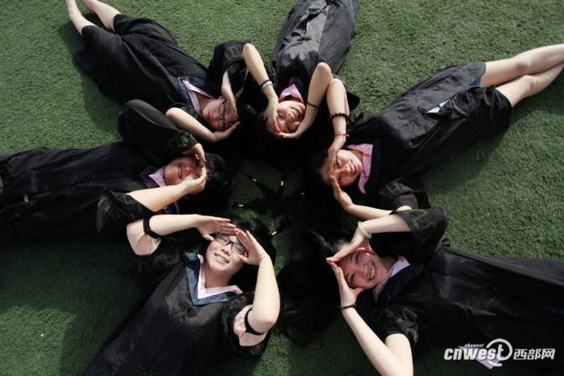

Slide 7
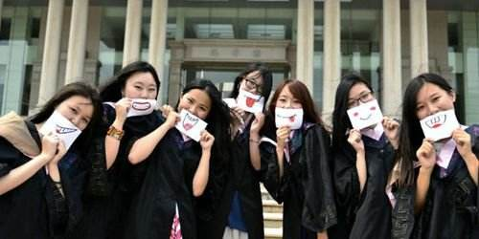

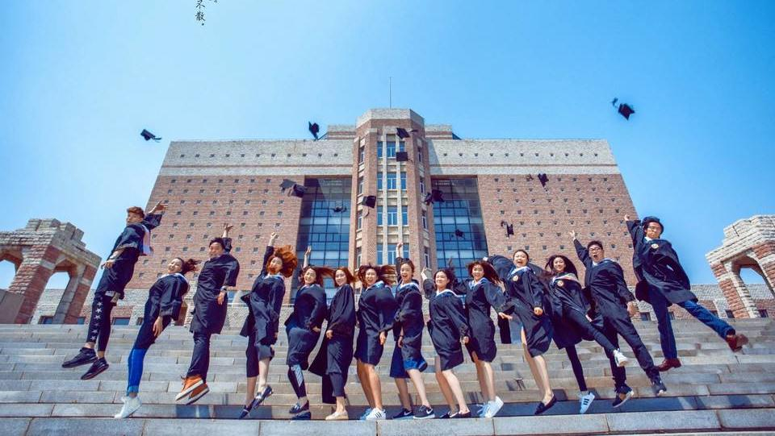
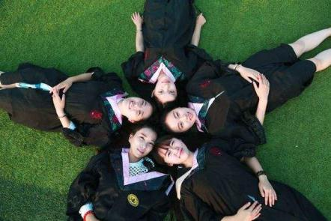

Slide 8



Slide 9
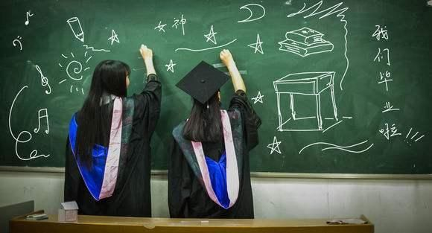





Slide 10




Slide 11
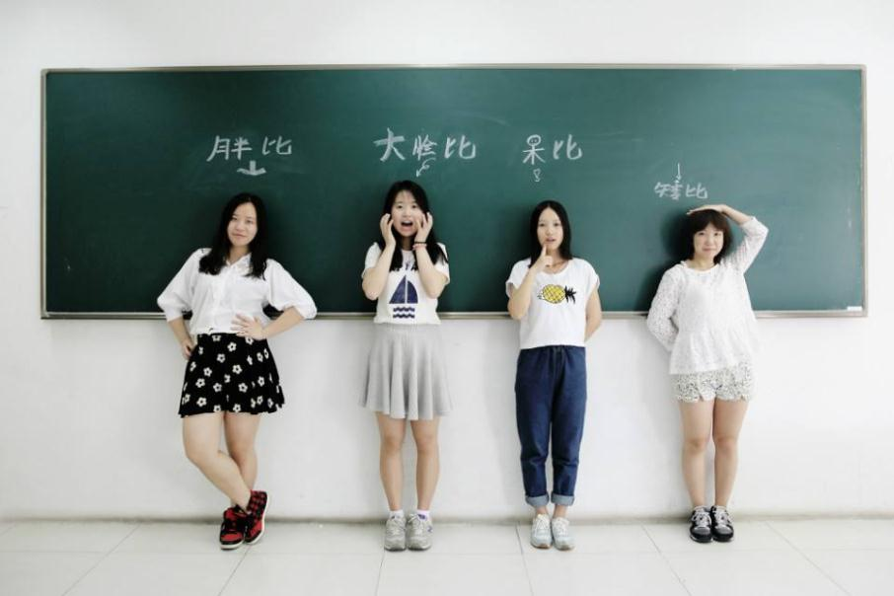
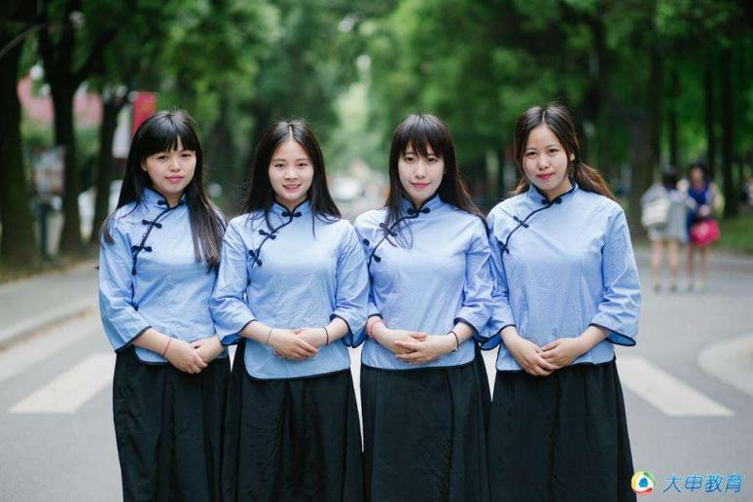

彼此关心，彼此照顾
时而哈哈大笑

Slide 12

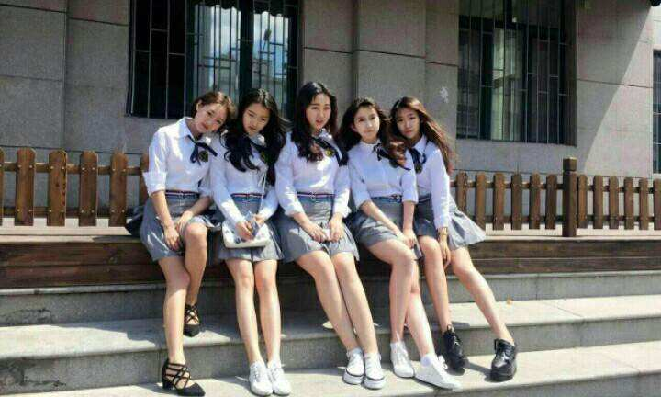
人世间最珍贵的
莫过于真诚的友情
深切的怀念
像幽香的小花，开在深谷

Slide 13
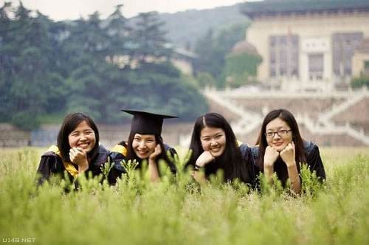

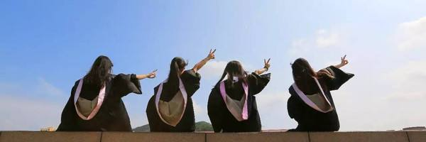

Slide 14

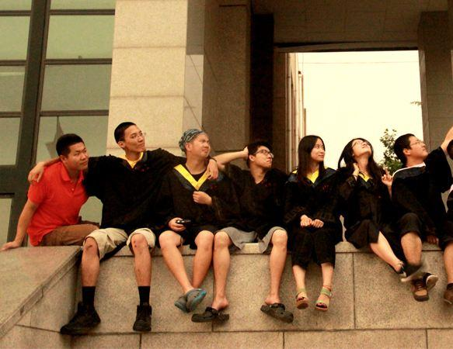
在忙碌的生活中别忘了抽个时间
让自己轻松一睛
永远保持一颗年轻快乐的心。

Slide 15
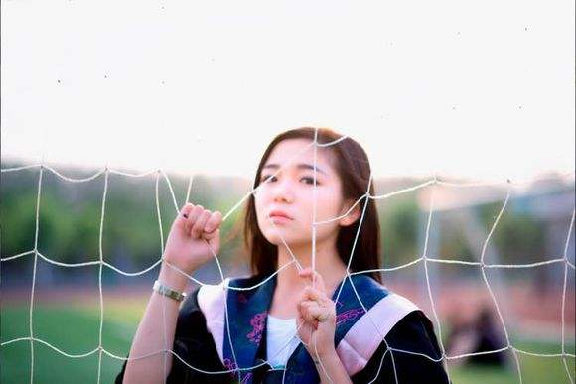

无论相隔多遥远
对你思念的心
永不停歇。

Slide 16
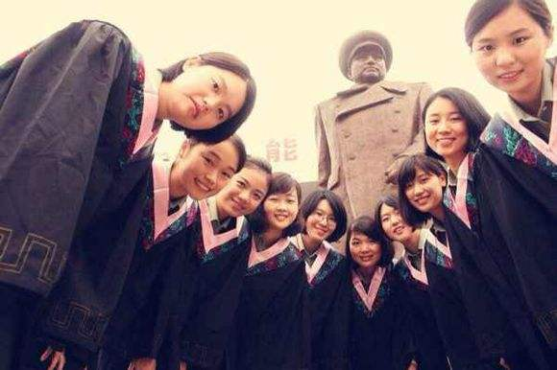
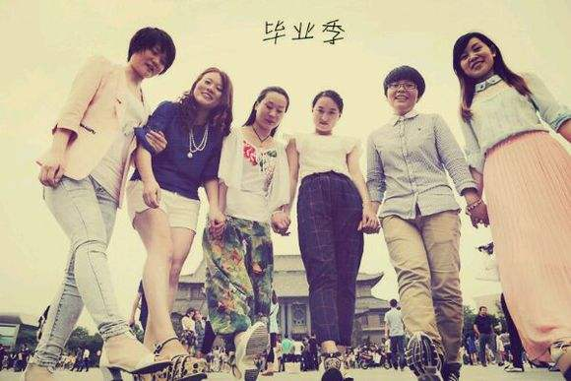


Slide 17



Slide 18

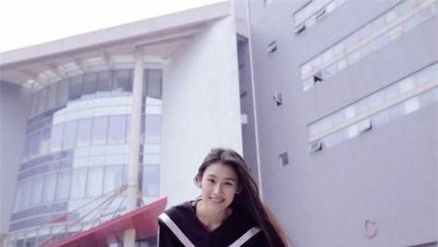
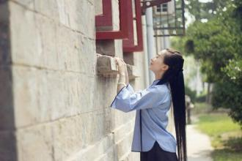
日子在不同的空间流逝
想念在不同的时间来临

Slide 19
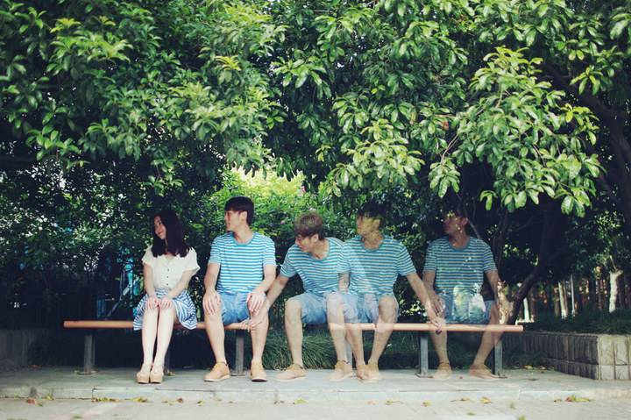
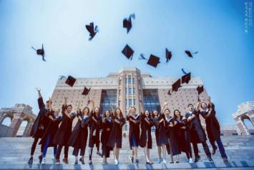


Slide 20
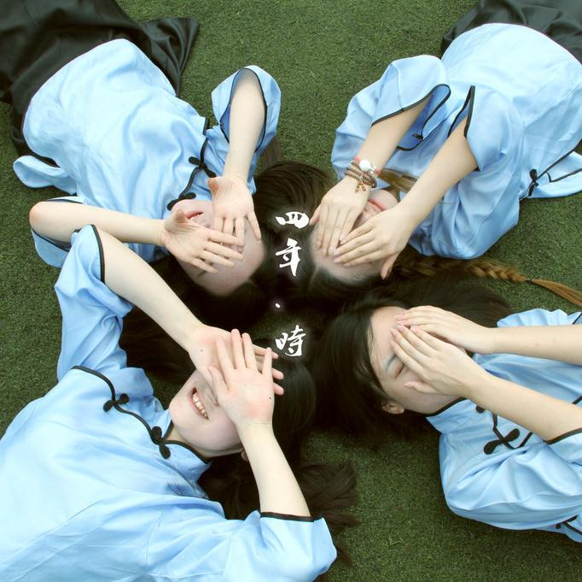
最珍惜
好友的问候
纵然人生聚散无常
念你的心依旧

Slide 21


日子在不同的空间流逝
想念在不同的时间来临

Slide 22



Slide 23
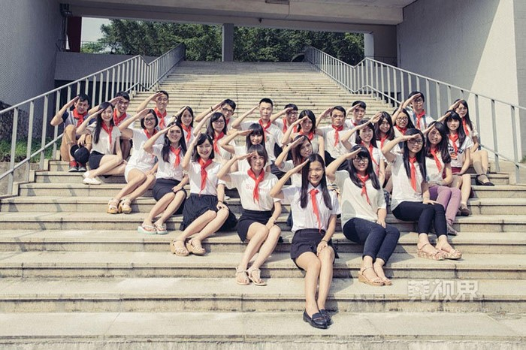
但愿美好的记忆
不要从岁月里匆匆走过
让它永驻我们的心中

Slide 24

To 同学们，
这四年中，有你们的日子，才是我人生中最珍贵的记忆。

Slide 25
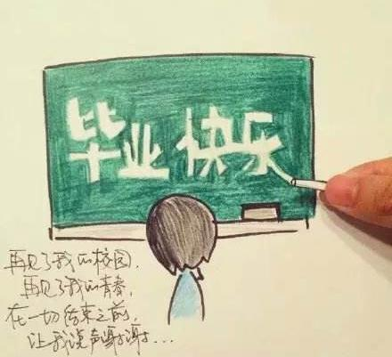
再 见

